Slide 1
Titrasi Argentometri

Slide 2
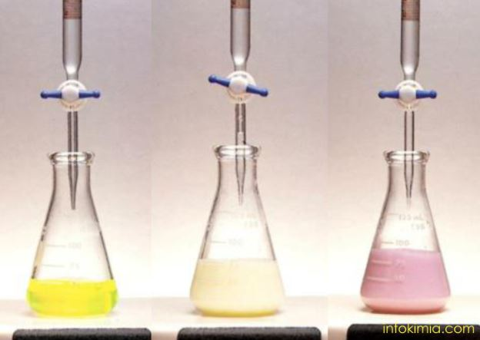
KONSEP TITRASI ARGENTOMETRI
Titrasi argentometri → hasil titrasi merupakan endapan atau garam yang sukar larut.
Prinsip dasar → reaksi pengendapan yang cepat mencapai kesetimbangan pada setiap penambahan titran, tidak ada pengotor, dan membutuhkan indikator titrasi.

Slide 3
JENIS TITRASI ARGENTOMETRI
Jenis titrasi berdasarkan indikator yang digunakan
MOHR
VOLHARD
FAJANS

Slide 4
JENIS TITRASI ARGENTOMETRI
CARA MOHR
Indikator : K₂CrO₄ atau Na₂CrO₄
Titran : AgNO₃
pH diatur antara 6 -10, bersifat netral atau sedikit basa
CARA VOLHARD
Indikator : Fe³⁺
Titran : KSCN atau NH₄SCN
pH diatur pada daerah asam (H⁺ = 0,3 M), agar Fe³⁺ tidak terhidrolisis.
CARA FAJANS
- Indikator : indikator adsorpsi sesuai anion yang diendapkan oleh Ag⁺
Titran : AgNO₃
pH bergantung pada anion dan indikator yang digunakan.

Slide 5
Cara-cara menentukan titik ekivalen
Ada beberapa cara untuk menentukan saat tercapainya titik ekivalen, yaitu dengan:
  pembentukan endapan berwarna→ Metoda Mohr
  pembentukan senyawa berwarna yang larut → Metoda Volhard
  indikator adsorpsi → Metoda Fajans

Slide 6
Beberapa jenis indikator adsorpsi, sifat dan kegunaannya
Indikator | Digunakan dalam proses titrasi | Perubahan warna pada TAT | Keterangan
Fluorescein | Cl⁻, Br⁻, I⁻, dan SCN⁻ dengan Ag⁺ | Hijau kekuningan→ merah | Larutan harus netral atau basa lemah
Diklorofluorescein | Cl⁻, Br⁻, I⁻, dan SCN⁻ dengan Ag⁺ | Hijau kekuningan→ merah | pH larutan 4,4 – 7,0
Eosin | Br⁻, I⁻, dan SCN⁻ dengan Ag⁺ | merah → ungu kemerahan | Dalam asam asetat pH 1-2
Diklorotetra iodo fluorescein | Cl⁻ dan I⁻ dengan Ag⁺ | Merah → kemerah-merahan | Larutan ditambah (NH₄)₂CO₃
Diiodo dimetil fluorescein | I⁻ dengan Ag⁺ | Orange → merah biru | pH larutan 4,0-7,0
Rhodamine 6G | Ag⁺ dengan Br⁻ | Orange (jingga) → ungu merah | Larutan HNO₃ 0,3M

Slide 7
Pembentukan Endapan Berwarna (Metoda Mohr)
Dikemukakan oleh Mohr pada tahun 1856
Untuk penentuan klorida (Cl⁻) dan bromida (Br⁻)
Indikator: K₂CrO₄
indikator akan bereaksi dengan sedkit kelebihan dari titran Ag⁺

Slide 8
Pembentukan senyawa berwarna yang larut (Volhard)
Dikemukan pertama kali oleh Volhard pada th 1878
Mentitrasi kelebihan Ag⁺ dalam larutan yang bersifat asam (HNO₃) bebas dengan larutan kalium atau amonium tiosianat (KSCN atau NH₄SCN) standar→ Metoda Volhard
Indikator: Fe(NO₃)₃ atau FeNH₄(SO₄)₂
Penambahan larutan SCN⁻ ke dalam larutan yang mengandung kelebihan ion Ag⁺ akan terbentuk endapan AgSCN (Ksp 7,1 x 10⁻¹³)

Slide 9
Setelah reaksi tersebut sempurna, semua ion Ag⁺ telah terendapkan semua, maka adanya sedikit kelebihan ion SCN⁻ akan bereaksi dengan ion Fe³⁺ menjadi ion kompleks feritiosianat yang berwarna merah coklat:
Cara volhard ini digunakan untuk penentuan ion klorida (Cl⁻), bromida (Br⁻) dan Iodida (I⁻) dalam larutan yang bersifat asam

Slide 10
Indikator Adsorpsi (Metoda Fajans)
Mula-mula diperkenalkan oleh K. Fajans tahun 1923/1924 sehingga dikenal sebagai titrasi argentometri secara Fajans.
Pada titik ekivalen, indikator akan menempel (diadsorp) oleh endapan. Selama berlangsungnya proses penyerapan tersebut, akan terjadi perubahan warna dari indikator, oleh karena itu disebut indikator adsorpsi
Indikator adsorpsi: senyawa organik berwarna yang mempunya berat molekul besar, misal garam natrium dari Fluorescein dan Eosin atau garam halogen dari Rodamine

Slide 11
Proses penyerapan didasarkan atas sifat-sifat penyerapan dari zarah-zarah (partikel) koloid.
- Fluorescein kuning kehijauan
- Eosin merah
- Rhodamine 6G orange

Slide 12
Apabila garam NaCl dititrasi dengan AgNO₃ maka:
Sebelum TE (titik ekivalen)
Di dalam larutan ada endapan AgCl dan sisa (kelebihan) NaCl yang belum tertitrasi
Endapan AgCl yang terbentuk akan menyerap ion klorida pada lapisan pertama, sedangkan lapisan kedua akan menyerap ion-ion yang bermuatan berlawanan dengan muatan ion-ion yang teradsorpsi pada lapisan pertama yang terdapat dalam larutan, dalam hal ini adalah Na⁺
Setelah TE (titik ekivalen)
- Adanya sedikit kelebihan AgNO₃ dalam larutan, endapan AgCl akan menyerap Ag⁺ pada lapisan pertama, sedangkan pada lapisan kedua akan menyerap ion NO₃⁻

Slide 13
Na⁺
NO₃⁻
Na⁺
Na⁺
NO₃⁻
NO₃⁻
Cl⁻
Ag⁺
AgCl
AgCl
Na⁺
Na⁺
Cl-
Cl-
Ag⁺
Ag⁺
NO₃⁻
NO₃⁻
Cl-
Na⁺
Ag⁺
Na⁺
NO₃⁻
NO₃⁻
Na⁺
NO₃⁻
a. Sebelum titik ekivalen
b. Sesudah titik ekivalen tanpa penambahan indikator adsorpsi

Slide 14
Fl⁻
Bila di dalam larutan terdapat ion fluoresence (Fl⁻), maka ion akan diserap pada lapisan kedua.
Ion Fl⁻ ini memiliki ukuran yang besar sehingga akan diadsorp lebih kuat daripada ion NO₃⁻.
Akibat penyerapan ion Fl⁻ pada lapisan kedua endapan AgCl,→ endapan berwarna merah
Fl⁻
Ag⁺
Fl⁻
AgCl
Ag⁺
Ag⁺
Fl⁻
Fl⁻
Ag⁺
Fl⁻
Fl⁻
Fl⁻
Sesudah titik ekivalen dengan penambahan indikator adsorpsi

Slide 15
Pemilihan indikator dalam proses pengendapan dan pembentukan kompleks
Dalam argentometri dengan indikator adsorpsi perlu diperhatikan:
  Endapan yang terbentuk sedapat mungkin harus terpisah dari cairan sebagai partikel koloid. Garam-garam netral berlebihan, terutama dari ion polivalen harus tidak ada → mempengaruhi pembentukan endapan. Larutan jangan terlalu encer agar terjadinya perubahan warna dapat disaksikan dengan jelas.
  Indikator yang digunakan muatannya harus berlawanan dengan muatan dari ion pereaksi endapan.
  Indikator jangan sampai teradsorpsi sebelum ion utamanya terendapkan secara sempurna (sebelum TE) tetapi harus segera teradsorp sesedah TE tercapai
  Ion indikator yang terserap oleh endapan ikatannya tidak boleh terlalu kuat, jika terlalu kuat, maka ion indikator akan teradsorpsi sebelum TE tercapai. Hal ini dapat terjadi apabila pada titasi ion Cl⁻ dengan ion Ag⁺ digunakan ind. eosin. Oleh karena itu digunakan fluorescein.

Slide 16
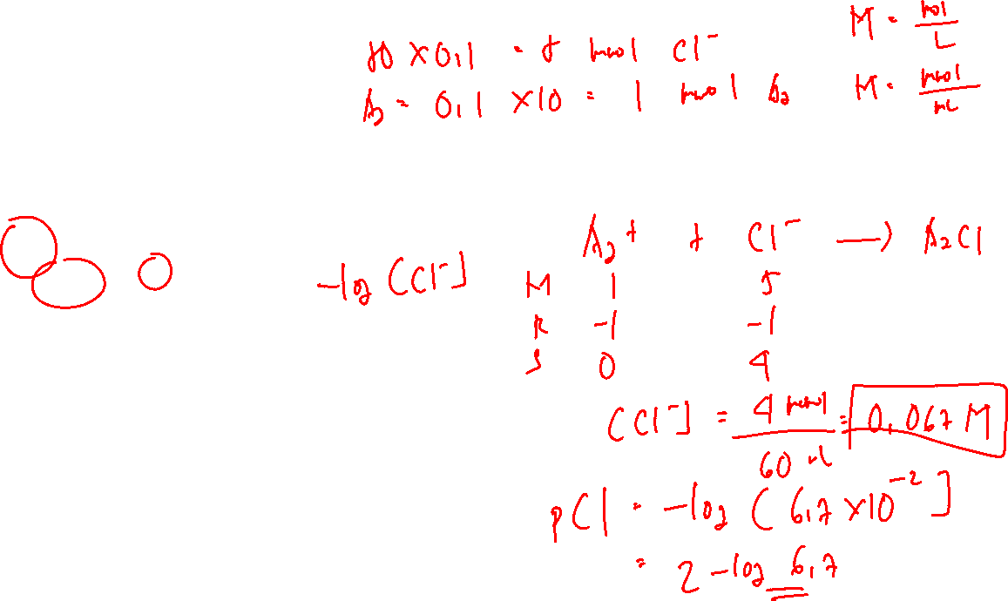
Kurva Titrasi
Sebanyak 50 ml NaCl 0.1 M dititrasi dengan 0.1 M AgNO3. Hitung konsentrasi ion klorida pada interval-interval selama titrasi dan gambarkan plot pCl terhadap ml AgNO3. pCl = - log [Cl⁻] dan K_{sp} untuk AgCl = 1 x 10⁻¹⁰
Awal titrasi
[Cl⁻] = 0,1 M
pCl = - log [Cl⁻] = 1
Setelah penambahan 10 ml AgNO₃
(mmol) Ag⁺ + Cl⁻ → AgCl_{(s)}
Awal 1 5
Reaksi -1 -1
Sisa 0 4
[Cl⁻] = 4 mmol/60 ml = 0.067 M = 6.7 x 10⁻² M
pCl = - log [Cl⁻] = 2-log 6.7 = 1.17

Slide 17
Sebanyak 50 ml NaCl 0.1 M dititrasi dengan 0.1 M AgNO3. Hitung konsentrasi ion klorida pada interval-interval selama titrasi dan gambarkan plot pCl terhadap ml AgNO3. pCl = - log [Cl⁻] dan K_{sp} untuk AgCl = 1 x 10⁻¹⁰
Awal titrasi
[Cl⁻] = 0,1 M
pCl = - log [Cl⁻] = - log 0.1 = 1
Setelah penambahan 10 ml AgNO₃
Ag = 0.1 x 10 = 1 mmol
Cl = 0.1 x 50 = 5 mmol
(mmol) Ag⁺ + Cl⁻ → AgCl_{(s)}
Awal 1 5
Reaksi -1 -1
Sisa 0 4
[Cl⁻] = 4/vtotal = 4/60 = 0.0667 mmol = 6.67 x 10-2 mol
pCl = - log [6.67 x 10-2 mol] = 2 – log 6.67

Slide 18
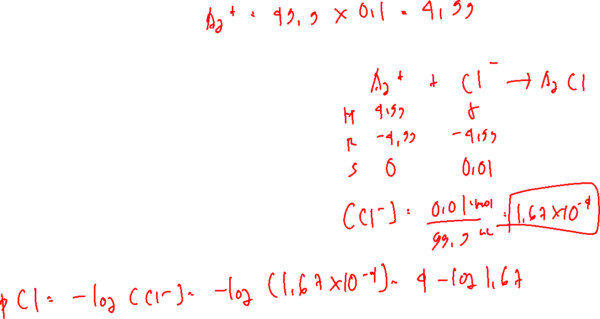
Kurva Titrasi
3. Setelah penambahan 49.9 ml AgNO₃
(mmol) Ag⁺ + Cl⁻ → AgCl_{(s)}
Awal 4.99 5
Reaksi -4.99 -4.99
Sisa 0 0,01
[Cl⁻] = 0,01 mmol/ 99.9ml = 1,67 x 10⁻⁴ M
pCl = - log [Cl⁻] = 4-log 1,67 = 3,78

Slide 19
Setelah penambahan 49.9 ml AgNO₃
Ag = 0.1 x 49.9 = 4.99 mmol
Cl = 0.1 x 50 = 5 mmol
(mmol) Ag⁺ + Cl⁻ → AgCl_{(s)}
Awal 4.99 5
Reaksi -4.99 -4.99
Sisa 0 0.01
[Cl⁻] = 0.01/vtotal = 0.01/99.9 = 0.0001 mmol = 1 x 10-4 mol
pCl = - log [1 x 10-4 mol] = 4 – log 1

Slide 20
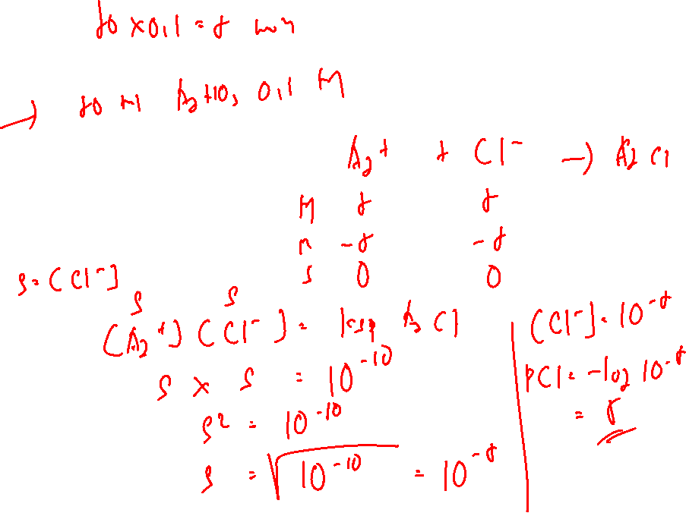
Kurva Titrasi
4. Titik ekivalen
(mmol) Ag⁺ + Cl⁻ → AgCl_{(s)}
Awal 5 5
Reaksi -5 -5
Sisa 0 0
AgCl(s) → Ag⁺ + Cl⁻
[Ag⁺] [Cl⁻] = K_{s}p AgCl
[Ag⁺] [Cl⁻] = 1 x 10⁻¹⁰
[Cl-] [Cl⁻] = 1 x 10⁻¹⁰
[Cl⁻]² = 1 x 10⁻¹⁰
[Cl⁻] = 1 x 10⁻⁵
pCl = - log (1 x 10⁻⁵) = 5

Slide 21
4. Titik ekivalen
(mmol) Ag⁺ + Cl⁻ → AgCl_{(s)}
Awal 5 5
Reaksi -5 -5 5 mmol
Sisa 0 0 5 mmol
AgCl(s) → Ag⁺ + Cl⁻
[Ag⁺] [Cl⁻] = K_{s}p AgCl
[Ag⁺] [Cl⁻] = 1 x 10⁻¹⁰
[Cl-] [Cl⁻] = 1 x 10⁻¹⁰
[Cl⁻]² = 1 x 10⁻¹⁰
[Cl⁻] = akar 1 x 10⁻¹⁰ ⁼1 x 10⁻⁵
pCl = - log (1 x 10⁻⁵) = 5

Slide 22
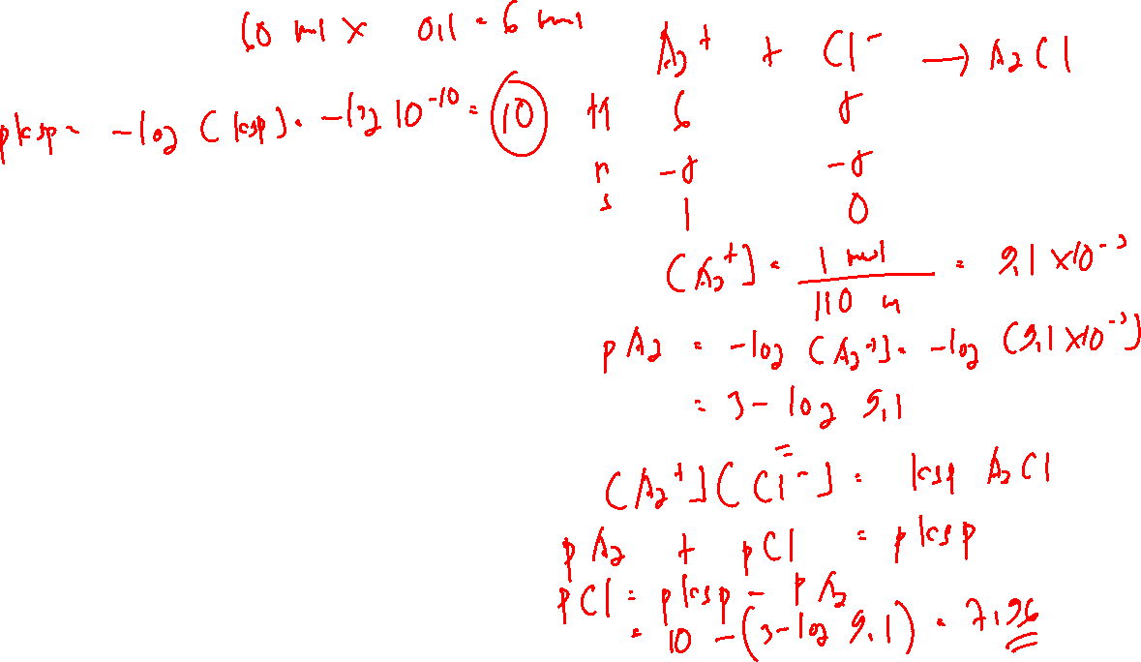
Kurva Titrasi
Setelah penambahan 60 ml AgNO₃
(mmol) Ag⁺ + Cl⁻ → AgCl_{(s)}
Awal 6 5
Reaksi -5 -5
Sisa 1 0
[Ag⁺] = 1 mmol/110 ml = 9.1 x 10⁻³ M
pAg = - log [9.1 x 10⁻³ ] = 3-log 9.1 = 2.04
pAg + pCl = 10
pCl = pKsp – pAg = 10-2,04 = 7.96

Slide 23
Setelah penambahan 60 ml AgNO₃
Ag = 0.1 x 60 = 6 mmol
Cl = 0.1 x 50 = 5 mmol
(mmol)
Ag⁺ + Cl⁻ → AgCl_{(s)}
Awal 6 5
Reaksi -5 -5
Sisa 1 0
[Ag⁺] = 1 mmol/110 ml = 0.009 = 9 x 10⁻³ M
pAg = - log [9 x 10⁻³ ] = 3-log 9
[Ag⁺] [Cl⁻] = K_{s}p AgCl
[Ag⁺] [Cl⁻] = 1 x 10⁻¹⁰
pAg + pCl = 10
pCl = pKsp – pAg = 10-3 – log 9 = 7.1

Slide 24
Terimakasih

Slide 25
Tugas
Jelaskan kekurangan dan kelebihan titrasi argentometri menggunakan metode mohr, Volhard dan fajans
Sebanyak 30 ml NaCl 0.1 M dititrasi dengan 0.1 M AgNO₃. Hitung konsentrasi ion klorida pada interval-interval selama titrasi dan gambarkan plot pCl terhadap ml AgNO3. pCl = - log [Cl⁻] dan K_{sp} untuk AgCl = 1 x 10^{-10.} Hitung pCl saat dititrasi dengan AgNO3 sebanyak 10 ml, 20 ml, 25 ml, 30 ml dan 35 ml
Jelaskan faktor-faktor yang mempengaruhi kelarutan pada titrasi argentometri

Slide 26
Sebanyak 30 ml NaCl 0.1 M dititrasi dengan 0.1 M AgNO₃. Hitung konsentrasi ion klorida pada interval-interval selama titrasi dan gambarkan plot pCl terhadap ml AgNO3. pCl = - log [Cl⁻] dan K_{sp} untuk AgCl = 1 x 10^{-10.} Hitung pCl saat dititrasi dengan AgNO3 sebanyak 10 ml, 20 ml, 25 ml, 30 ml dan 35 ml

